Slide 1
Что необходимо для начала работы с онлайн-кассой?
Онлайн-кассы. Глобальные изменения для предпринимателей (54-ФЗ)
4 августа 2017 г.
Докладчик: Барилко Виталий Викторович – руководитель 1С:Франчайзи «Софтонит»

Slide 2
Что должно быть в самом начале?
ККТ , соответствующая 54-ФЗ
Сертификат КЭП (электронная подпись)
Договор с ОФД
Интернет

Slide 3
Шаг 1. Покупка или модернизация необходимого оборудования
Покупаем онлайн-ККТ, которая входит в реестр ККТ. От ~ 16 500 ₽
https://www.nalog.ru/rn77/related_activities/registries/reestrkkt/ О том, какую ККТ выбрать обсудим чуть позже.

Slide 4
Шаг 2. Покупка КЭП
КЭП (квалифицированная электронная подпись) от ~ 900 ₽
С помощью КЭП можно:
Зарегистрировать контрольно-кассовую технику в личном кабинете на сайте ФНС;
Заключить договор с оператором фискальных данных (ОФД);
Бонус! Можно осуществлять обмен юридически значимый защищенный электронный документооборот, а так же работать на государственных порталах в гос. закупках;
Есть два вида программ для работы с КЭП: VipNet (бесплатно) и КриптоПРО (платно).
Срок действия КЭП 1 год!

Slide 5
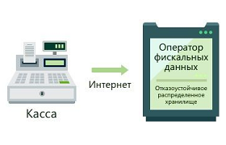
Шаг 3. Регистрация в ОФД
Регистрируемся в личном кабинете ОФД ~ 3 000 ₽
Нужно:
Мобильный телефон для создания личного кабинета;
Действия:
Зарегистрироваться;
Внести реквизиты организации или ИП;
Подписать КЭП договор на оказание услуг;
Внести настройки подключения к ОФД в онлайн ККМ;
Готово!
Срок действия договора 1 год!

Slide 6
Шаг 4. Регистрируем кассу в ФНС
Переходим на сайт ФНС https://www.nalog.ru/ бесплатно ₽ ☺
Используя КЭП регистрируемся в ЛК ФНС
Подготовим заявление о регистрации ККТ
Указываем адрес установки
Наименование места установки
Модель ККМ
Цели использования ККМ
ОФД с которым у нас заключен договор
Отправляем заявление
Получаем отклик от ФНС (положительный или с ошибкой)
Если все успешно, получаем данные для ввода в ККТ
На выходе получим регистрационный номер ККМ из ФНС

Slide 7
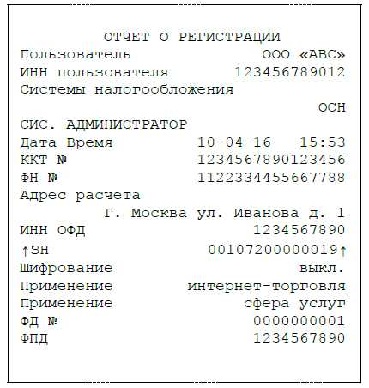
Шаг 5. Работа с ККТ. Процедура фискализации
Вводим данные в ККТ из ЛК ФНС и проводим процедуру фискализации (ввести данные организации, дату и время, адрес установки). В каждой кассе это делается по своему.
После завершения процедуры фискализации из ККМ получим отчет о регистрации, данные с которого нам потребуются для завершения процедуры регистрации в личном кабинете ФНС.

Slide 8
Шаг 6. Снова в ФНС…
Опять заходим в личный кабинет ФНС и завершаем процедуру регистрации ККМ используя информацию из отчета о фискализации ККМ.
Данные о нашей ККМ были зарегистрированы в течении 1 минуты после ввода данных из отчета о регистрации.
Готово! Процедура подключения ККМ выполнена!

Slide 9
На что обратить внимание при выборе ККМ
Есть ли данный аппарат в реестре на сайте ФНС.
Идет ли в комплекте фискальный накопитель.
Сколько чеков предполагается пробивать.
Скорость печати на кассовой ленте. Чем выше, тем лучше.
Ширина кассовой ленты. Если объем печати большой, то лучше широкие ленты.
Если условия эксплуатации ККМ тяжелые (пыльно, высокая влажность и т.п.), уточнить у продавца какие модели подойдут.
Если характер работы разъездной и касса может понадобиться в дороге отдавайте предпочтение мобильным ККМ с аккумулятором, или возможностью зарядки от сети автомобиля.
Какой канал передачи данных используется ККМ (USB, Ethernet, RS232, мобильный интернет).

Slide 10
Покупка новой ККТ, что нужно именно Вам? Примеры из жизни.
Малый оборот, небольшая товарная база, маленькая проходимость.
Пример: сдача в аренду коммерческой недвижимости.
Средняя проходимость, необходимость минимальной автоматизации и контроля за торговой точкой.
Пример: магазин по продаже цветов.
Небольшой оборот и проходимость. Уже есть оборудованное рабочее место, есть программа, и компьютер.
Пример: бутик по продаже одежды.

Slide 11
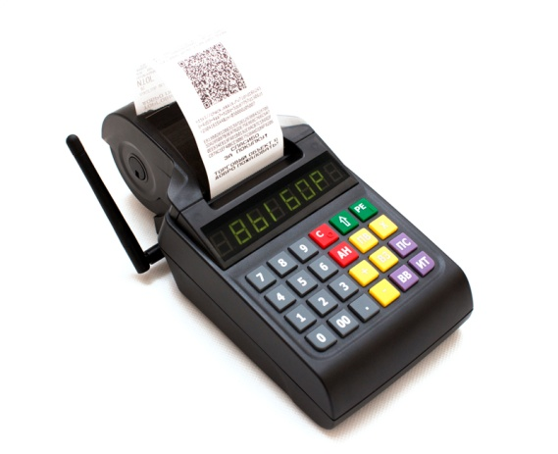
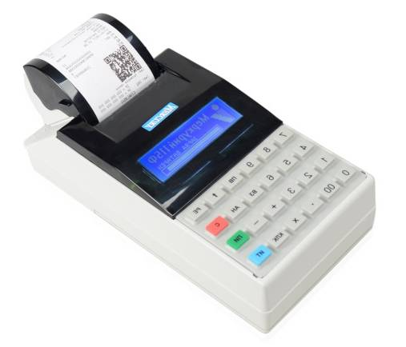
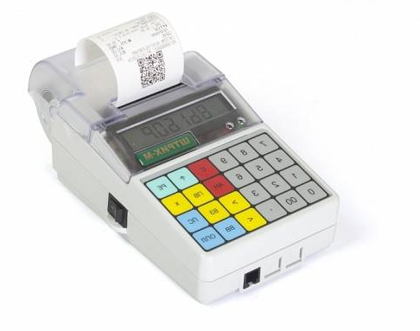
Ситуация 1. Сдача в аренду коммерческой недвижимости
Не более 20 чеков в месяц
Одна товарная позиция: «Аренда нежилого помещения»
Отсутствует учетная система (нет никакой программы)
Оптимальное решение: Автономная касса
АТОЛ 90Ф ~20 000 ₽
Меркурий115Ф ~19 000 ₽
ККТ "ЭЛВЕС-МФ"
~20 000 ₽

Slide 12
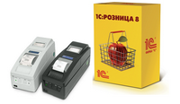
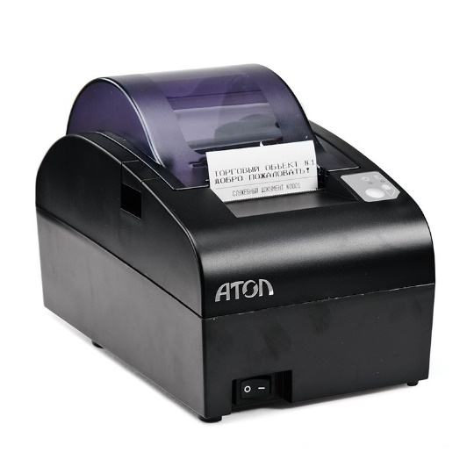
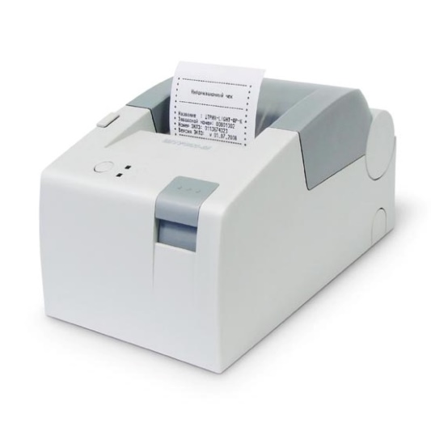
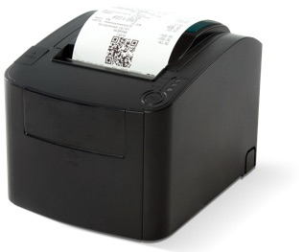
Ситуация 2. Бутик по продаже одежды
ИП на ЕНВД
Товарная база порядка 1000 позиций
В день проходит порядка 250 чеков
Есть 1С:Розница в которой ведется учет
Оптимальное решение: 1С + Фискальный регистратор 54-ФЗ
АТОЛ 55Ф ~29 000 ₽
Штрих-Light-01Ф
~19 500 ₽
Viki Print 80+
~20 900 ₽

Slide 13
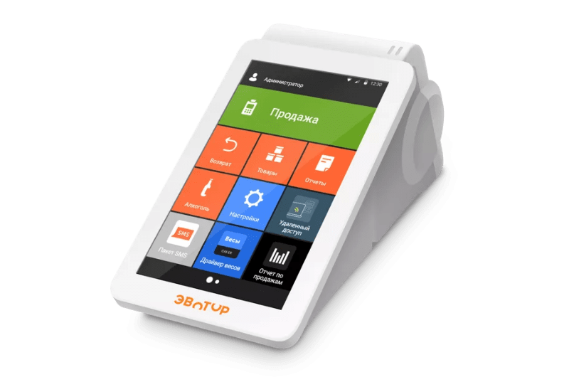
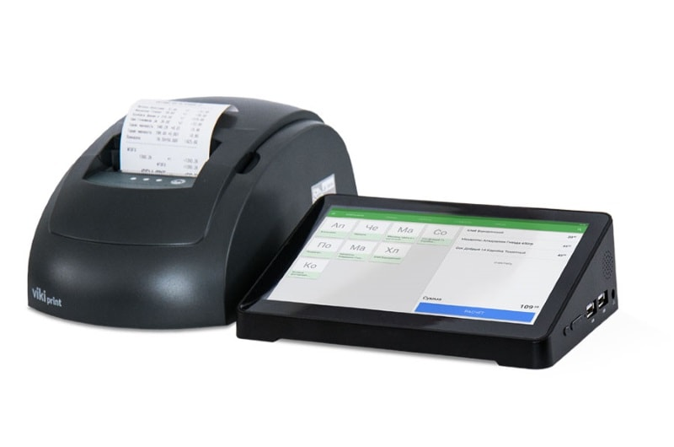
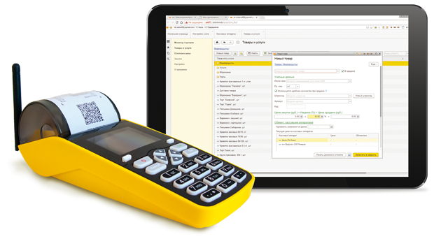
Ситуация 3. Магазин по продаже цветов
ИП на ЕНВД
Товарная база 150 позиций
Нужна минимальная автоматизация
Необходимо контролировать магазин
Оптимальное решение: Кассовая программа или смарт-терминал
Смарт-терминал Эвотор
~28 500 ₽
Viki Micro онлайн-касса
~31 500 ₽
1С:Касса
~28 200 ₽

Slide 14
Ваши вопросы - наши ответы…
Задавайте вопросы господа!

Slide 15
Спасибо за внимание!!!
Онлайн-кассы. Глобальные изменения для предпринимателей (54-ФЗ)
4 августа 2017 г.
Контакты
Барилко Виталий Викторович
Руководитель 1С:Франчайзи «Софтонит»
support@softonit.ru
+7(861)203-39-44

